Slide 1
República de Francia
Escuela República de Francia
Alison Mendoza

Slide 2
Introducción
Escuela República de Francia
Historia de la República de Panamá
Celebraciones Nacionales
Riquezas Turísticas

Slide 3
Contenido
Escuela República de Francia
Introducción
Independencia de la República de Panamá de España
Separación de Panamá de Colombia
Festividades Patrias
Costumbres y Tradiciones
6. Sitios Turísticos
7.Conclusiones

Slide 4
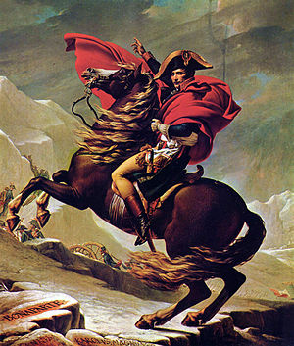
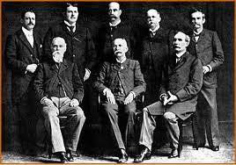
Independencia de Panamá de España
Escuela República de Francia
Procesos Emancipador del 10 al 28 de noviembre de 1821
10 de noviembre I° grito de independencia
28 de noviembre de 1821

Slide 5
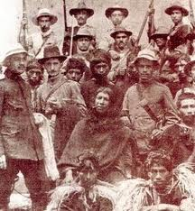
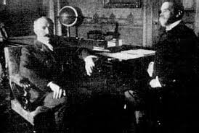
Separación de Panamá de Colombia
Escuela República de Francia
3 de noviembre de 1903
José Agustín Arango
Manuel Amador Guerrero, Primer presidente de la República de Panamá

Slide 6
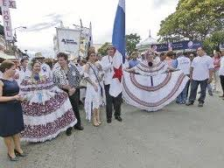
Festividades Patrias
Escuela República de Francia
3 De noviembre, separación de Panamá de Colombia
4 de noviembre, día de la bandera
5 de noviembre, Provincia de Colón
10 de noviembre, I° grito de independencia, La Villa de los Santos
28 de noviembre, independencia de Panamá de España.

Slide 7
Costumbres y Tradiciones
Escuela República de Francia
Día de los Mártires, 9 de enero
Carnavales, febrero
Feria de San José de David, 19 de marzo
Semana Santa
Día del trabajo
Celebración del Manito Ocueño
Desfile de las mil Polleras
Desfile de Navidad
Semana del Campesino

Slide 8
Sitios Turísticos
Escuela República de Francia
Isla Colón en Bocas del Toro
Valle de Antón en Coclé
Portobello en Colón
Valle escondido de Boquete en Chiriquí
San Blas en Darién
Parque nacional Sarigua en Herrera
Parque nacional Coiba en Veraguas
Ruinas de Panamá la Vieja

Slide 9
Conclusiones
Escuela República de Francia
Panamá, centro de atracción turística y comercial
País bañado por dos mares
País rico en tradiciones y costumbres

Slide 10
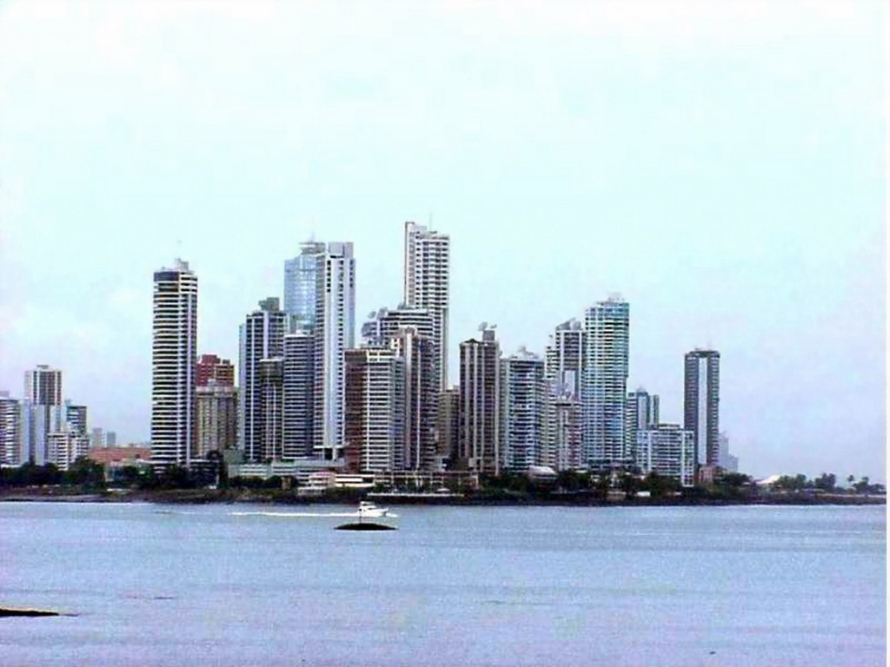
Muchas gracias

